Slide 1
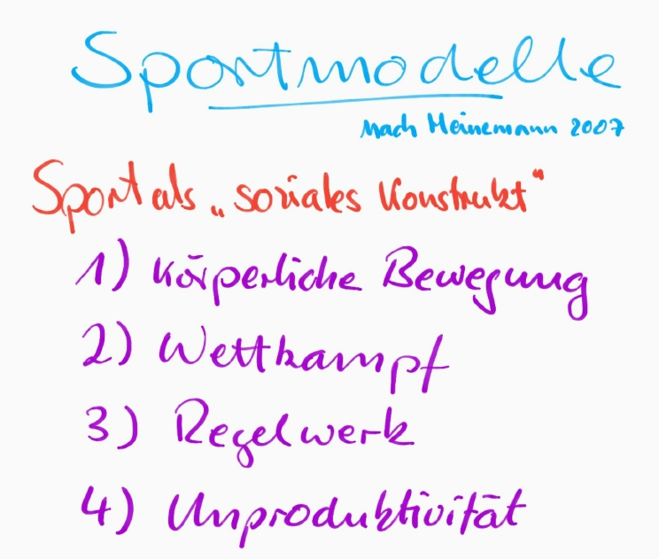
Sportmodelle

Slide 2
Sportmodelle

Slide 3
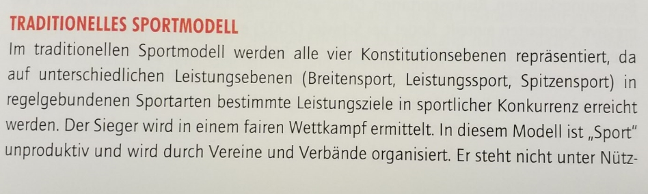
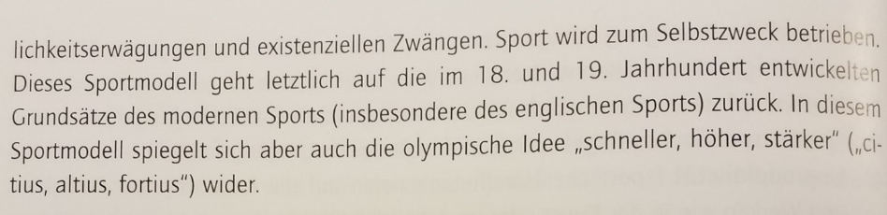
Sportmodelle

Slide 4
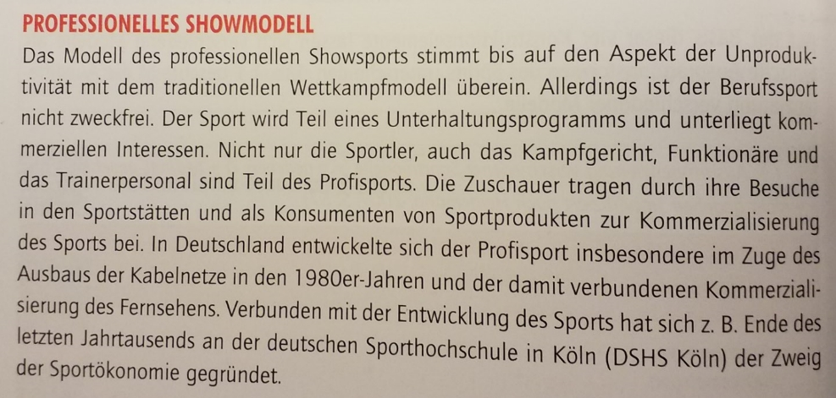
Sportmodelle

Slide 5
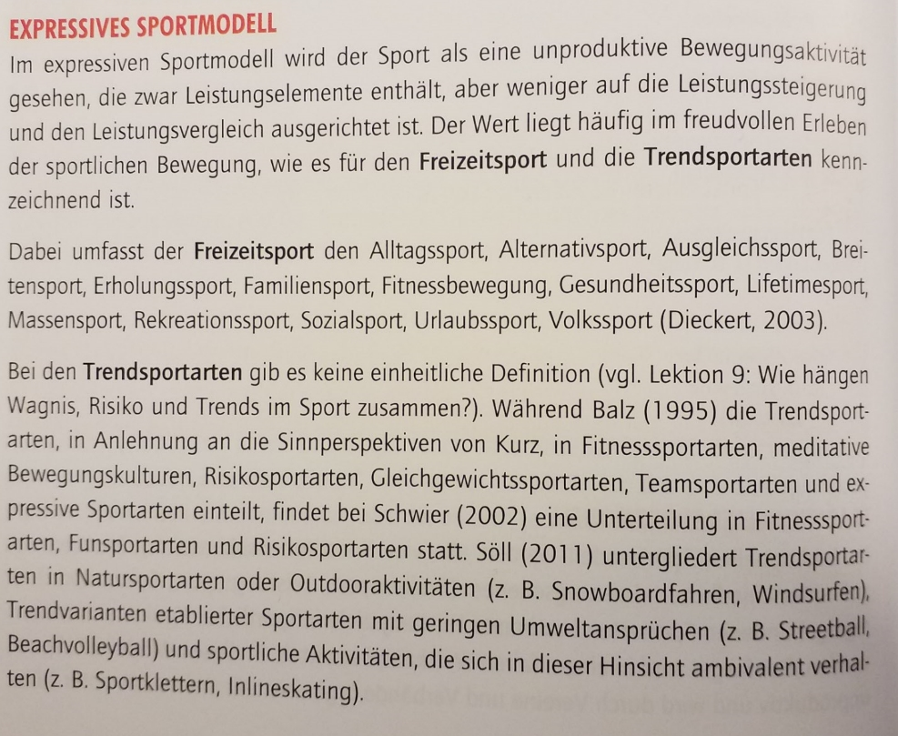
Sportmodelle

Slide 6
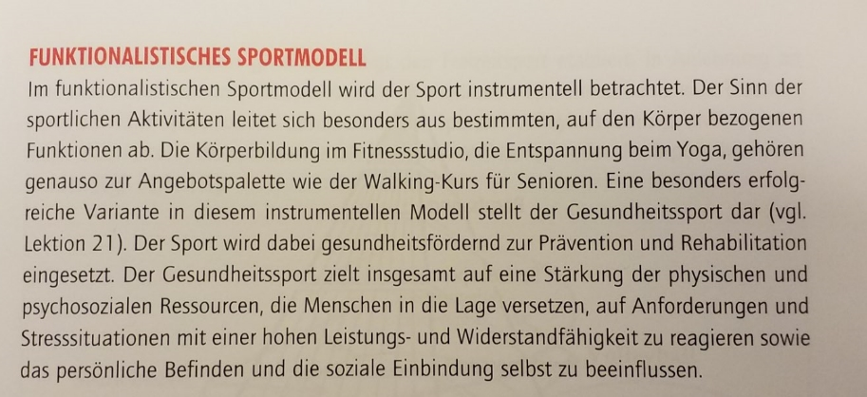
Sportmodelle

Slide 7
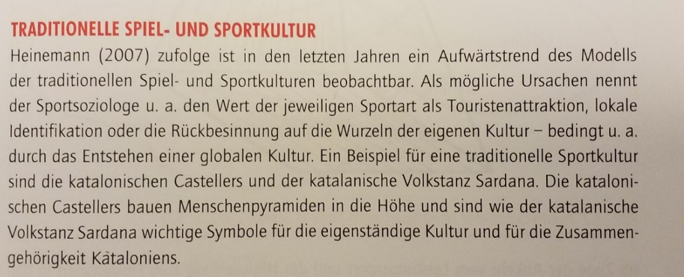
Sportmodelle

Slide 8
Sportmodelle

Slide 9
Sportmodelle

